Slide 1
ДИСЦИЛИНА Трансформация производственных процессов на основе беспилотных технологий
ИНСТИТУТ ИПТИП
КАФЕДРА индустриального программирования
ВИД УЧЕБНОГО МАТЕРИАЛА Лекция
ПРЕПОДАВАТЕЛЬ Ризаева Юлия Николаевна
СЕМЕСТР 3, 2026-2027 уч. г.
Титульный лист материалов по дисциплине

Slide 2
Система
«Цифровизация контроля состояния дорог предприятия»
Лекция 11

Slide 3
План лекции
1. Организация автоматического контроля дорог
2. Методы анализа состояния дорог
3. Организация автоматической выдачи рекомендаций
4. Организация анализа исторических данных, анализ трендов

Slide 4
1. Организация автоматического контроля дорог
Автоматический контроль состояния дорог предполагает использование
различных источников данных,
инфраструктуры передачи данных
и аппаратного обеспечения
для
сбора и обработки информации о состоянии дорожного покрытия.

Slide 5
1. Организация автоматического контроля дорог
Источники данных:
Датчики:
  Датчики вибрации (акселерометры): устанавливаются на транспортные средства для измерения вибраций, возникающих при движении по неровностям дороги.
  Датчики давления: встраиваются в дорожное покрытие для мониторинга нагрузки и деформации.
  Лазерные сканеры и профилометры: используются для создания трехмерных моделей дорожного покрытия и измерения ровности.

Slide 6
При измерениях вибрации в АТС обычно применяют следующие приборы
а) датчики вибрации (акселерометры):
б) вибропреобразователь (виброметр), представляющий собой устройство совместимое с датчиком (датчиками) вибрации и включающее в себя фильтры (полосовые и весовые), устройства записи сигнала, устройства обработки и анализа сигнала, налример. узкополосный анализатор или анализатор частотного спектра, включающий в себя согласующие усилители и фильтры);
в) калибровочный вибратор (вибростол)
г) приборы для измерений скорости АТС и частоты вращения коленчатого вала двигателя с относительной погрешностью измерения ± 3 %;
д) прибор для измерений скорости ветра с диапазоном измерения от 1 до 15 м/с с погрешностью измерения ± 0.5 м/с;
е) прибор для измерений температуры окружающего воздуха с погрешностью измерения ± 1 °С
ГОСТР 55855— 2013 Автомобильные транспортные средства МЕТОДЫ ИЗМЕРЕНИЯ И ОЦЕНКИ ОБЩЕЙ ВИБРАЦИИ

Slide 7
1. Организация автоматического контроля дорог
Источники данных:
Мобильные устройства (смартфоны, планшеты):
  Приложения для сбора данных о состоянии дорог: Используют встроенные сенсоры (GPS, акселерометры, камеры) для автоматического сбора информации о дефектах дорожного покрытия.

Slide 8
1. Организация автоматического контроля дорог
Источники данных:
Видеокамеры:
  Камеры видеонаблюдения, установленные вдоль дорог: используются для мониторинга состояния дорожного покрытия и обнаружения дефектов.
  Камеры, установленные на транспортных средствах (видеорегистраторы): запись видеопотока для последующего анализа и выявления дефектов.

Slide 9
1. Организация автоматического контроля дорог
Инфраструктура передачи данных:
Беспроводные сети:
  Wi-Fi: для передачи данных в зонах покрытия Wi-Fi.
  Сотовая связь (3G/4G/5G): для передачи данных на больших расстояниях.
  LoRaWAN, Sigfox: для передачи данных от датчиков и устройств с низким энергопотреблением.

Slide 10
1. Организация автоматического контроля дорог
Инфраструктура передачи данных:
IoT-платформы:
  Облачные платформы для сбора, хранения и обработки данных с датчиков и устройств.
  Примеры: AWS IoT, Microsoft Azure IoT Hub, Google Cloud IoT Platform.

Slide 11
1. Организация автоматического контроля дорог
Инфраструктура передачи данных:
Аппаратное обеспечение:
Бортовые устройства:
  Специализированные устройства для сбора данных с датчиков и передачи их на сервер.

Slide 12
1. Организация автоматического контроля дорог
Инфраструктура передачи данных:
Серверы:
Серверы для хранения и обработки данных о состоянии дорог.
Серверы для запуска алгоритмов машинного обучения и анализа данных.

Slide 13
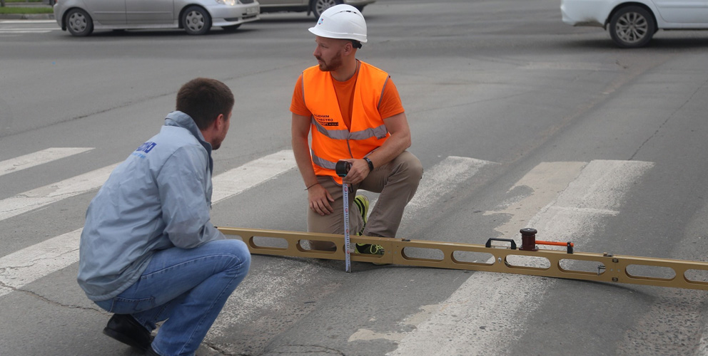
2. Методы анализа состояния дорог
Обнаружение и классификация дефектов:
  Колейность:
    образование углублений в дорожном покрытии под воздействием колес транспортных средств;
    образование колеи - это продольный дефект покрытия, разрушение дороги вдоль линии наката по направлению движения автомобилей.
https://blog.rusgeocom.ru/upload/medialibrary/f58/it47c4m5azv1ui7krwkne4ltp8iy1hm8.jpg

Slide 14
2. Методы анализа состояния дорог
Обнаружение и классификация дефектов:
  Колейность:
  Типовые причины формирования колеи на дороге:
истирание покрытия транспортными средствами в тех местах, где колеса непосредственно контактируют с асфальтом;
деформация покрытия от жары или превышения допустимой нагрузки, наиболее частая причина деформаций - перегруженные грузовые автомобили;
недостаточное уплотнение слоев дорожной одежды в процессе строительства или ремонта;
накопление усталостных напряжений нижнего слоя дороги, за которыми следует деформация верхних;
неравномерные просадки грунта, например, вследствие переувлажнения.
!!! Во время инспекций важно установить степень развития дефекта и измерить глубину колейности асфальтобетона.

Slide 15
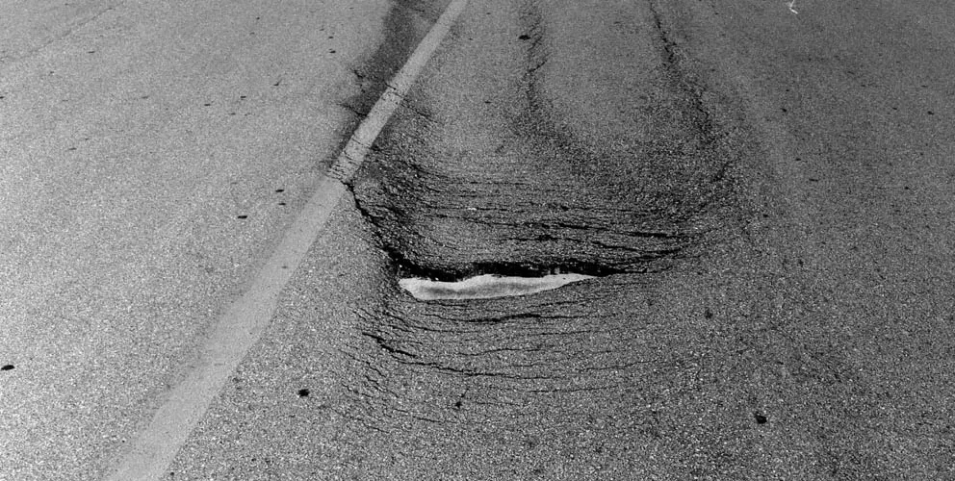
2. Методы анализа состояния дорог
Обнаружение и классификация дефектов:
  Сдвиги покрытия:
Смещение слоев и другие пластические деформации, такие как наплывы и т. н. “гребенка” - это нарушение стандартов ровности автодороги, в основе которого лежит сдвиг материала покрытия.
Как правило, такие повреждения чаще всего возникают на спусках и других пологих участках, на которых участники дорожного движения выполняют торможение. Также причиной смещения дороги могут служить многочисленные циклы оттаивания и замерзания грунта.
https://blog.rusgeocom.ru/upload/medialibrary/42a/ndj118perwz0c49xkmgvik57sngcfxr7.jpg

Slide 16
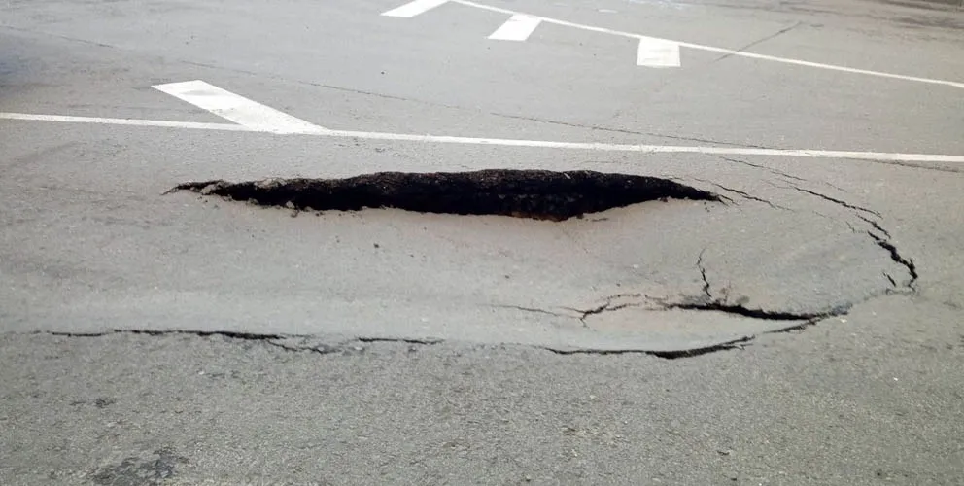
2. Методы анализа состояния дорог
Обнаружение и классификация дефектов:
  Просадки:
Просадка асфальтобетонного полотна - это дефект в виде впадины со скошенными пологими краями. Дефекты такого типа во многом сходны с колейностью и возникают по похожим причинам, среди которых можно выделить две - несоблюдение строительных норм и проблемы с грунтом. Для определения степени просадок дороги и планирования ремонта также требуется дорожная рейка.
https://blog.rusgeocom.ru/upload/medialibrary/283/d6dlnd8mix494qfmvo13kgfe5pqei5se.jpg

Slide 17
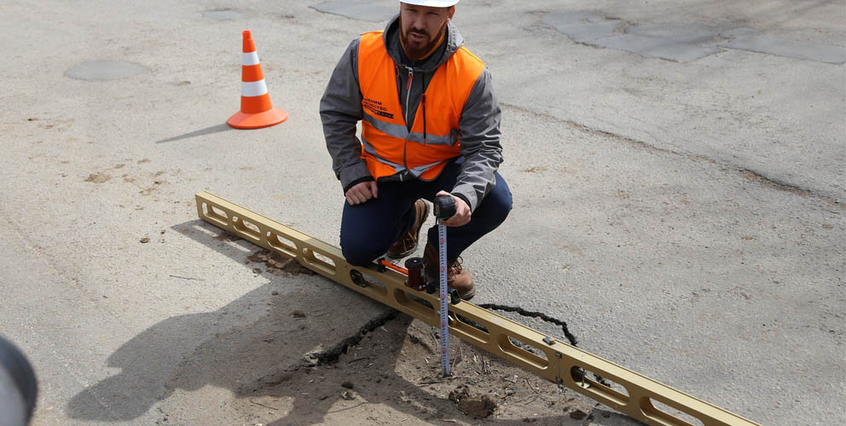
2. Методы анализа состояния дорог
Обнаружение и классификация дефектов:
  Проломы, ямы, выбоины:
В зависимости от степени серьезности дефекта так называют разрушение слоев дороги с резким изменением ее профиля. Важно понимать, что даже небольшая выбоина со временем и, особенно, в демисезонный период может быстро увеличиться в размерах, что представляет угрозу для целостности полотна и дорожного движения. Выбоина или яма может образоваться как из трещины, которую вечно порвал лед, так и возникнуть на месте продавленного участка. При обследовании проломов дороги следует измерить их глубину и протяженность, чтобы правильно оценить количество материала для восстановления целостности трассы.
https://blog.rusgeocom.ru/upload/medialibrary/16b/rnavwydfizypu1tbxyalk6u7ti3qzpl2.jpg

Slide 18
2. Методы анализа состояния дорог
Обнаружение и классификация дефектов:
  Проломы, ямы, выбоины:
Факторы появления ям и выбоин:
погодные условия - чем чаще температура “скачет через ноль”, тем выше риск образования дефекта;
грунтово-гидрологическая ситуация - трасса на скальном или песчаном основании меньше склонна к проламывания, чем построенная на глине или суглинке;
качество смеси, используемом при асфальтировании дорог - тут ключевую роль играет контроль на производстве и испытания в процессе строительства;
состояние основания - плохо подготовленное или просто неустойчивое основание рано или поздно приведет к появлению выбоин;
организация проведения строительства и контроль следования стандартам, особенно на стадии уплотнения.
https://blog.rusgeocom.ru/upload/medialibrary/16b/rnavwydfizypu1tbxyalk6u7ti3qzpl2.jpg

Slide 19
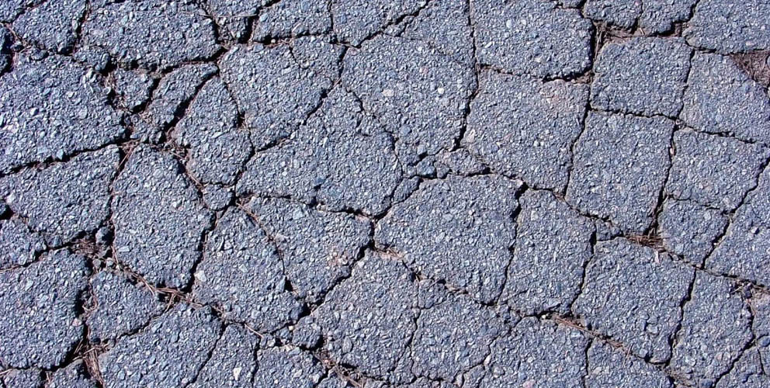
2. Методы анализа состояния дорог
Обнаружение и классификация дефектов:
  Поверхностные разрушения асфальтобетонного покрытия:
Самая распространенная категория дефектов, своевременная реакция на которые позволяет купировать развитие более серьезных и дорогостоящих в ремонте повреждений. Поверхностные разрушения дороги подразделяются на технологические, образующиеся вследствие некачественной укладки покрытия (горячая полоса на холодную) или несоблюдения технологии ухода, и эксплуатационные, возникающие из-за напряжения от внешних факторов - колебаний температуры, динамической нагрузки, просадок грунта.
https://blog.rusgeocom.ru/upload/medialibrary/9cb/7szrmm6m30779fmvd4sngmb1pm9q728u.jpg

Slide 20
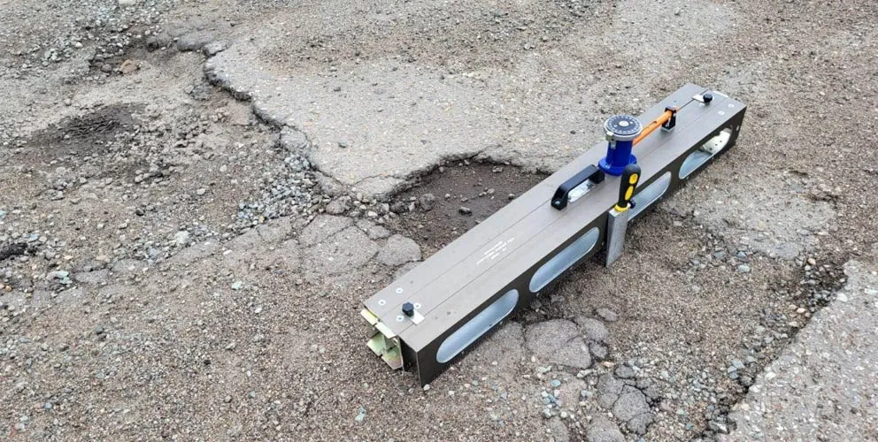
2. Методы анализа состояния дорог
Обнаружение и классификация дефектов:
  Поверхностные разрушения асфальтобетонного покрытия:
Выкрашивание асфальта отличается от трещин тем, что полотно не разрывается, а теряет часть зерен минерального состава. В образованные несплошности проникает грязь и вода, что в конечном итоге приводит к возникновению более обширных дефектов.
https://blog.rusgeocom.ru/upload/medialibrary/5bb/cbx2ho9858o3qndo7s1o3p0ffxx0sdpu.jpg

Slide 21
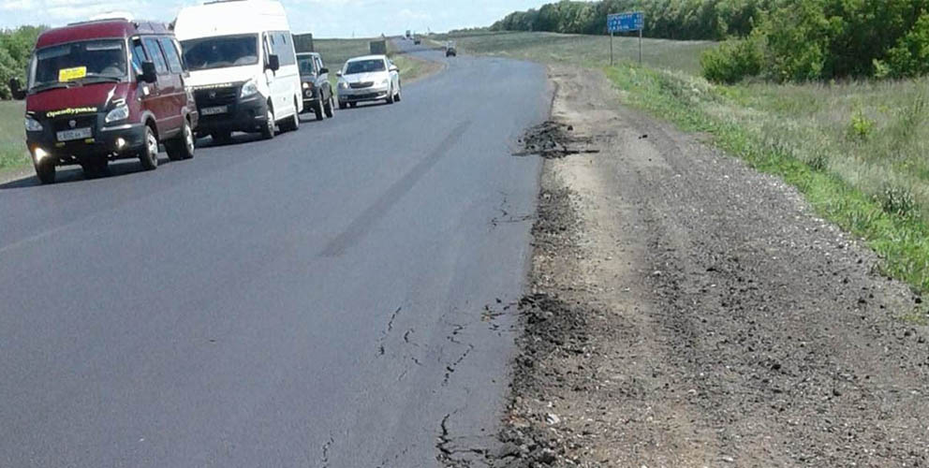
2. Методы анализа состояния дорог
Обнаружение и классификация дефектов:
  Крошение кромок:
Обкрашивание кромок асфальтобетона можно часто заметить на тех участках, где асфальт прилегает к обочине. В зависимости от степени развития дефекта, материал дороги может трескаться или частично отделяться от основной части покрытия, в результате чего появляются рваные края. Главный метод борьбы с таким типом разрушения покрытия - своевременная и правильная обработка кромки асфальта.
https://blog.rusgeocom.ru/upload/medialibrary/078/vcp3on4lzi9bvu4n09p2af5o9811y21r.jpg

Slide 22
2. Методы анализа состояния дорог
Оценка ровности дорожного покрытия:
  Использование акселерометров и инерциальных систем:
    Измерение вибраций и ускорений, возникающих при движении по неровностям дороги.
    Расчет показателей ровности (например, IRI - International Roughness Index).

Slide 23
2. Методы анализа состояния дорог
Анализ состояния дорожной разметки и знаков:
  Обнаружение повреждений и износа разметки:
    Потертости, сколы, отсутствие элементов разметки.
  Проверка видимости и читаемости дорожных знаков:
    Повреждения, загрязнения, неправильная установка.

Slide 24
2. Методы анализа состояния дорог
Использование технологий машинного обучения:
  Автоматическая идентификация дефектов на изображениях и видео:
    Обучение нейронных сетей на размеченных данных (изображениях с дефектами).
    Использование алгоритмов компьютерного зрения для обнаружения и классификации дефектов.
  Примеры алгоритмов:
    Свёрточные нейронные сети (CNN).
    Модели обнаружения объектов (например, YOLO, SSD).

Slide 25
3. Организация автоматической выдачи рекомендаций
Автоматическая выдача рекомендаций предполагает разработку алгоритмов принятия решений на основе анализа состояния дорог и генерацию уведомлений и рекомендаций для персонала, ответственного за обслуживание и ремонт дорог.

Slide 26
3. Организация автоматической выдачи рекомендаций
Разработка алгоритмов принятия решений:
  Определение пороговых значений для различных показателей состояния дорог.
  Разработка правил, определяющих необходимость проведения ремонтных работ.
  Учет факторов, влияющих на состояние дорог (например, интенсивность движения, климатические условия).

Slide 27
3. Организация автоматической выдачи рекомендаций
Автоматическая генерация уведомлений:
  Уведомления о критических ситуациях (например, при обнаружении опасных выбоин, повреждений разметки).
  Уведомления о необходимости проведения планового осмотра.

Slide 28
3. Организация автоматической выдачи рекомендаций
Формирование рекомендаций по ППР:
  Разработка графиков планово-предупредительного ремонта (ППР) на основе анализа состояния дорог и прогнозирования сроков разрушения.
  Определение видов ремонтных работ, необходимых для поддержания дорог в надлежащем состоянии.
  Формирование сметы затрат на проведение ППР.

Slide 29
3. Организация автоматической выдачи рекомендаций
Интеграция с системами управления ТОиР:
  Автоматическая передача данных о состоянии дорог в системы управления ТОиР.
  Создание заявок на проведение ремонтных работ на основе рекомендаций системы.
  Отслеживание выполнения ремонтных работ и обновление данных о состоянии дорог.

Slide 30
4. Организация анализа исторических данных, анализ трендов
Анализ исторических данных позволяет выявлять закономерности и тренды в изменении состояния дорог, прогнозировать сроки разрушения и планировать бюджет на ремонт.

Slide 31
4. Организация анализа исторических данных, анализ трендов
Сбор и хранение данных:
  Создание базы данных для хранения данных о состоянии дорог за длительный период времени.
  Обеспечение целостности и достоверности данных.
  Разработка процедур резервного копирования и восстановления данных.

Slide 32
4. Организация анализа исторических данных, анализ трендов
Анализ динамики изменения состояния:
  Выявление участков дорог, где происходит быстрое ухудшение состояния.
  Определение причин ухудшения состояния (например, высокая интенсивность движения, неблагоприятные климатические условия).

Slide 33
4. Организация анализа исторических данных, анализ трендов
Выявление участков дорог, требующих повышенного внимания:
  Классификация участков дорог по степени риска разрушения.
  Приоритизация участков дорог для проведения ремонтных работ.

Slide 34
4. Организация анализа исторических данных, анализ трендов
Прогнозирование сроков разрушения дорожного покрытия:
  Использование статистических методов и машинного обучения для прогнозирования сроков разрушения дорожного покрытия.
  Учет факторов, влияющих на срок службы дорог (например, материалы, технологии строительства, климатические условия).

Slide 35
4. Организация анализа исторических данных, анализ трендов
Планирование бюджета на ремонт:
  Определение объема ремонтных работ, необходимых для поддержания дорог в надлежащем состоянии.
  Расчет сметы затрат на проведение ремонтных работ.
  Оптимизация бюджета на ремонт с учетом приоритетности участков дорог.

Slide 36
4. Организация анализа исторических данных, анализ трендов
Планирование бюджета на ремонт:
  Определение объема ремонтных работ, необходимых для поддержания дорог в надлежащем состоянии.
  Расчет сметы затрат на проведение ремонтных работ.
  Оптимизация бюджета на ремонт с учетом приоритетности участков дорог.

Slide 37
Спасибо за внимание!

